Slide 1
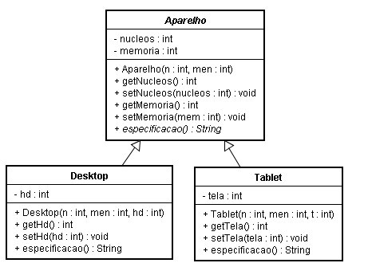
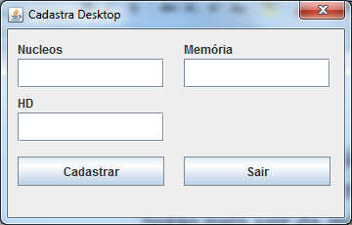
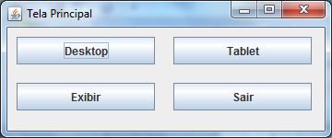
Crie um programa que cadastra em um vetor os aparelhos eletrônicos vendidos por uma loja Tal programa possui a hierarquia de classe a seguir. Atenção, o método "especificacao()" é polimórfico e os construtores recebem parâmetros. O método "especificacao()" deve retornar strings com todos os dados do objeto. Crie uma tela que exiba, de uma única vez, todos os dados de todos os objetos.

